Slide 1


基于云计算的
异构自适应内容分发
优秀博士学位论文报告
姓名：李振华
导师：代亚非
研究方向：云计算、移动互联网、大数据
2015年8月14日

Slide 2
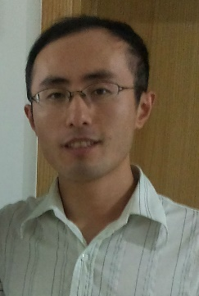
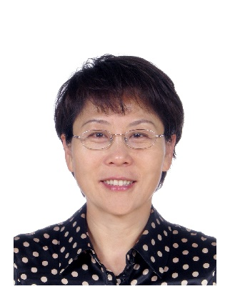
自我介绍
李振华，83年生
- 南大计算机系本科及硕士（01-08）
- 上海Marvell微电子程序员（08-09）
- 北大网络所博士（09-13）
- 清华软件学院博后、助理教授（13-now）
09-15年，腾讯研究院“QQ旋风”项目组合作
11-12年，美国明尼苏达大学 公派留学
可信网络与系统研究所 云计算组组长
指导博士后1名、博士生1名、硕士生8名
教育部自然科学一等奖（大型分布式网络结构的研究）

Slide 3
在研项目
项目类型 | 项目名称 | 项目金额 | 承担任务
CCF-腾讯犀牛鸟创意基金 | 互联网离线下载的瓶颈诊断与克服 | 3万 | 负责人
中国博士后科学基金（面上） | 面向普适云存储服务的高效能数据同步协议研究 | 5万 | 负责人
国家自然科学基金（面上） | 无场景预设的云存储关键技术研究 | 90万 | 负责人
科技部863“中国云”重大专项 | 云计算应用服务开发环境关键技术及平台 | 782万 | 技术负责人、系统架构师

Slide 4
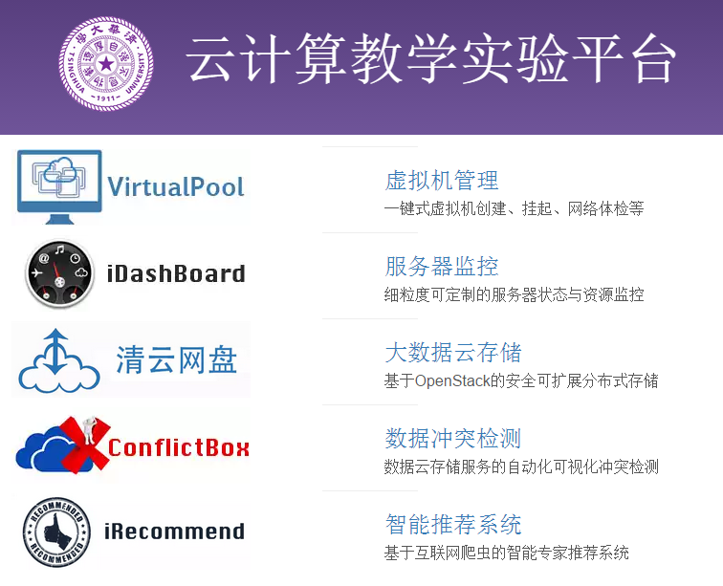
http://www.thucloud.com
用户名：test
密码：test

Slide 5
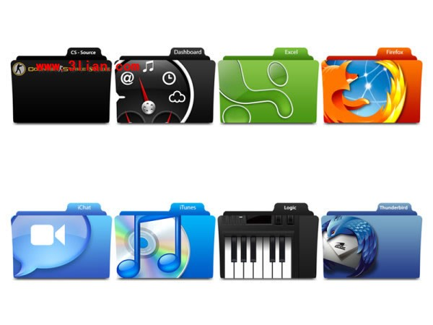
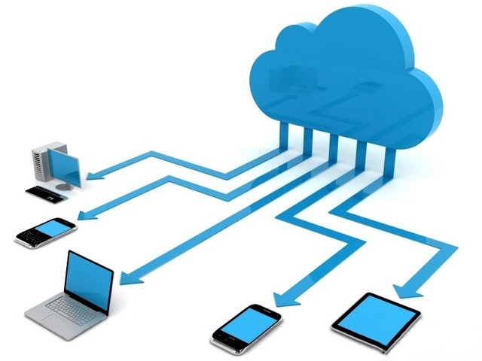

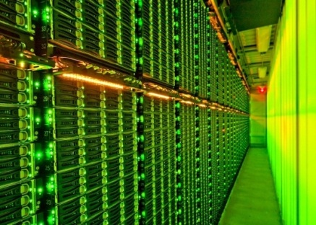
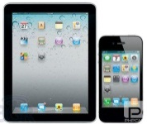
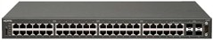


背景：什么是内容分发？
所谓内容分发，就是将数字内容从一个节点分发到另一个或多个节点
数字内容
节点
互联网存在的最基础意义就是内容分发！
Notes:
节点，可以大到一个数据中心，也可以小到一部手机、一个传感器、一个电子标签。

Slide 6
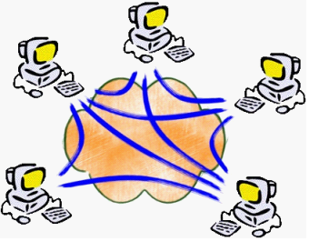
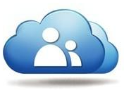

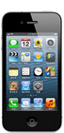
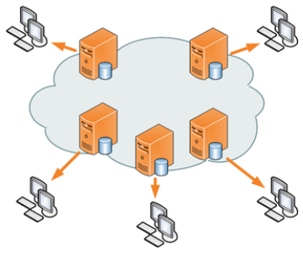
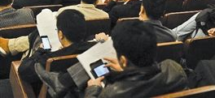
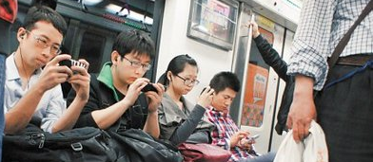
历史
2006：EC2
2005：
混合式分发（P2SP）
？
+
1999：
P2P
2007：
iPhone
1998：
CDN
1970：
C/S
全人类的生活方式被深刻地改变了！
Notes:
简单回顾一下互联网内容分发的历史，大致可以分为4个阶段：……

Slide 7
研究动机
互联网最近几年发生了什么变化？
EC2, S3, SQS, RDS
GFS, BigTable, MapReduce
蓝云,
智慧地球
两极分化
一方面，世界各地投入巨资兴建重量级、集成化的数据中心
——“重云”
另一方面，用户终端设备日益轻量化、移动化、智能化
——“轻端”
Notes:
总结起来，就是互联网在向“重云”和“轻端”两极分化！

Slide 8
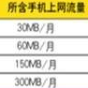

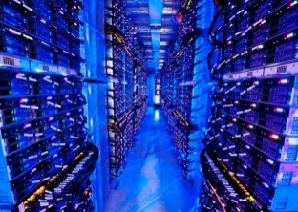


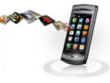
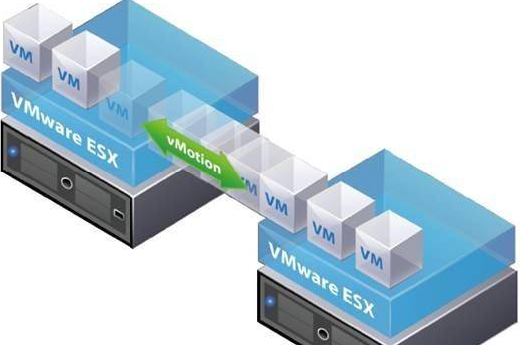
“重云轻端”的内容分发需要考虑：
轻端
速率时延
流量能耗
重云
迁移调度
成本优势
规模效应
屏幕匹配
异构性
虚拟化技术很好地克服了云端服务器的异构性
内容分发

Slide 9
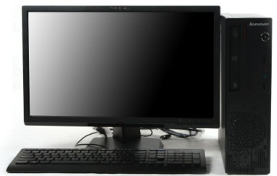
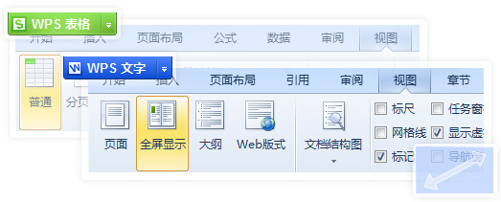
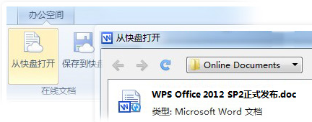
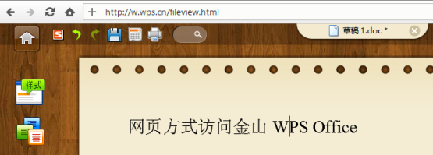
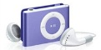
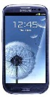
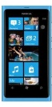
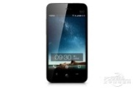

内容分发需要处理的“异构性”
硬件异构
软件异构
同一个网站云后台，支持强弱各异的硬件设备
同一个云服务，支持多种多样的软件访问方式

Slide 10










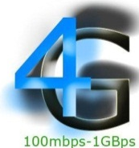
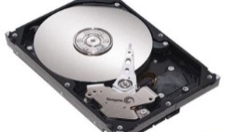
内容分发需要处理的“异构性”（2）
网络环境异构
内容生成方式异构
创建
删除
同一个云后台，适应风格迥异的网络环境
同一个云后台，适应千变万化的生成方式
添加
修改

Slide 11
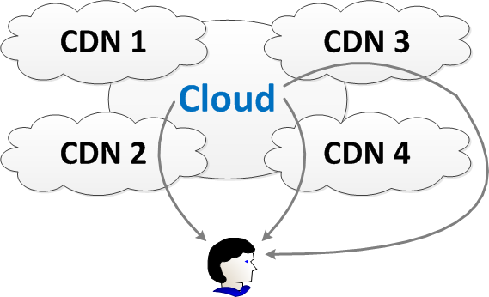

相关工作（1）
多CDN调度
云对多个CDNs调度，克服单个CDN在存储、带宽、ISP覆盖范围上的不足
CDN技术的弥补与延伸
Private BitTorrent
将BT用户群限制在一个较为狭窄、但更为积极、且具有较高带宽的范围
牺牲全互联网覆盖度，换来用户同构性和内容安全性
代表系统： BT
P2P技术的强制同构化

Slide 12






相关工作（2）
迂回内容分发（离线下载）
源于互联网上普遍出现的“三角不等式违例”
处理跨越ISP的应用场景，迂回内容分发大行其道
对当前互联网缺陷的纠正
三角不等式违例：
path1 > path2 + path3

Slide 13
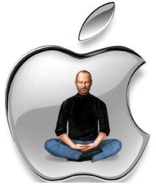

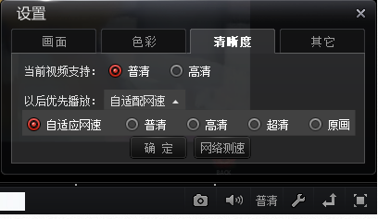
相关工作（3）
DASH：自适应HTTP内容分发
大型视频网站为每个视频提供多个分辨率的版本，依靠DASH协议分发给多种多样的用户设备
根据用户设备类型、实时网络状况自动切换视频分辨率和格式
“重云”为“轻端”的异构性而改变
No
Flash!

Slide 14
相关工作总结
传统内容分发技术需要改进
繁多的异构性是改进的动力
云平台必须自动适应这些异构性
要改进的不仅仅是HTTP，改进的做法也不仅仅是强制同构或纠正弥补

Slide 15




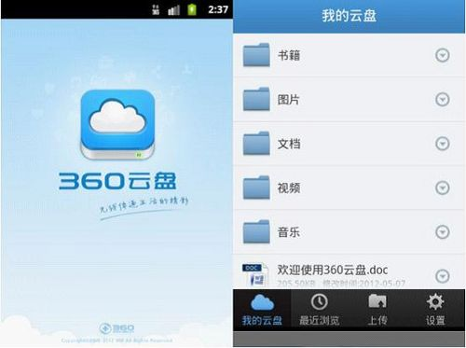




本文工作概述
针对互联网内容分发的“重云轻端”趋势
研究“基于云计算的异构自适应内容分发”
理论算法的探索 & 工业系统的实践
注重实用性
从实际系统中发现问题
在实际环境中解决问题
进行适度的提升与展开
应用场景完备性：文件存储、文件下载、文件分享、视频流媒体

Slide 16
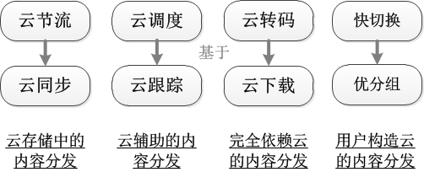
4个部分、8份工作
扩展
基础
工作模式渐进变化
节流
高速
移动
廉价

Slide 17
第1部分：云存储中的内容分发
（相关论文：ACM IMC’14，ACM Middleware’13，《中国计算机学会通讯》’14，《清华学报》英文版’13）

Slide 18
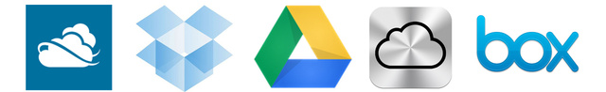





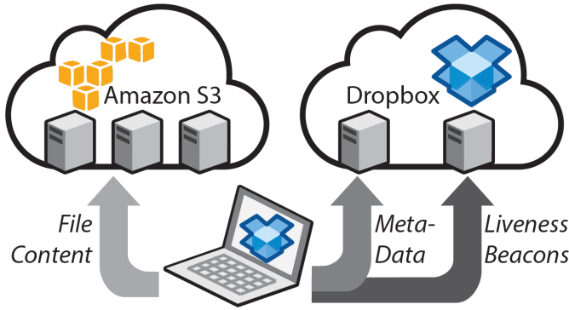
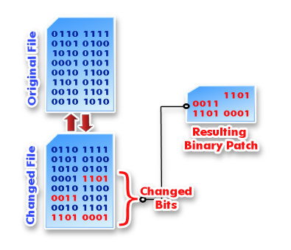

云同步（1）
近年来云存储服务快速流行
Dropbox拥有超过1亿用户、日均存储/更新10亿个文件
在强手如云的云存储领域，小小的Dropbox何以如此流行、稳居第一？
商业上：不投广告，95%的免费用户病毒营销，依赖5%的付费用户生存
策略上：租用Amazon S3存放文件内容，便于内容剧增时快速自适应扩展
技术上：文件差分同步 + 压缩 → 非常节流！

Slide 19




云同步（2）
Dropbox在节流方面出类拔萃
足够好了吗？
实际上，还不够！
“频繁短促数据更新”→“流量滥用问题”
典型案例：同步5 MB数据要用100 MB流量！
场景包括：周期性数据收集、协同文档编辑、团队编程、数据库更新等
问题不限于Dropbox，多个主流云存储系统也有此问题
OK!
OK!
OK!
OK!
频繁短促数据更新
时间
会话维护流量远远超过实际数据流量！
客户端向云端同步数据

Slide 20
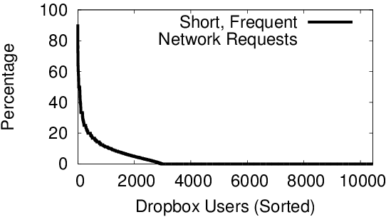
云同步（3）
频繁短促数据更新普遍存在吗？
2012年欧洲学者对2个校园网、2个居民小区网中1万多个Dropbox用户的长期跟踪测量
11%的Dropbox用户涉及到不可忽视比例（>10%）的频繁短促数据更新
随着云计算模式的不断深化，越来越多的本地功能会迁移到云端，流量滥用问题只增不减！

Slide 21
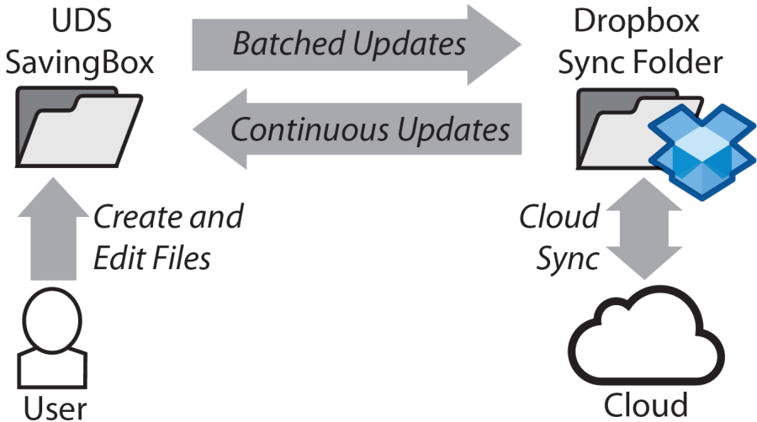
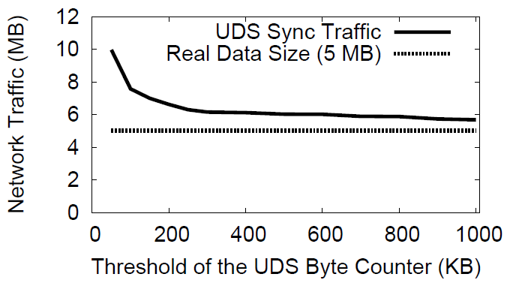
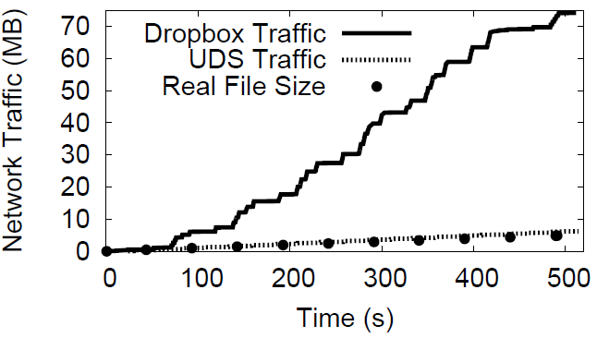
云同步（4）
UDS：高效批同步算法
Update-batched Delayed Synchronization
在文件系统和Dropbox客户端之间放置中间件，监控并改变数据更新模式
设置一个计数器，实时计算数据更新大小
合并频繁短促数据更新，计数器满进行批量同步
计数器应该设置多大呢？
基于原型系统测量设置合理的计数器：
UDS的同步流量仅为Dropbox的数十分之一：
拐点
21

Slide 22
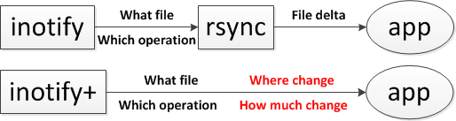
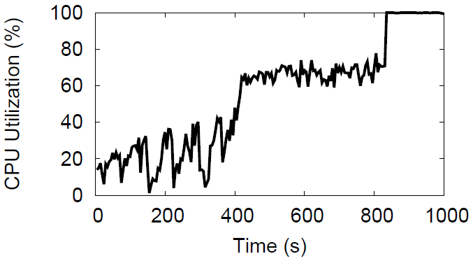
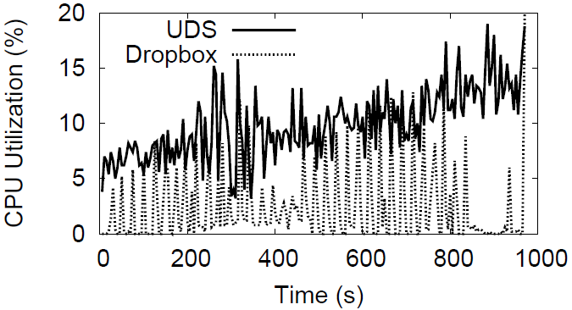
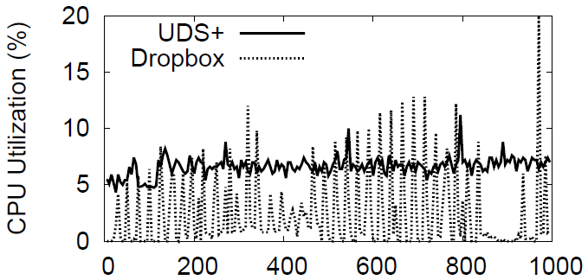
云同步（5）：问题还没结束？
遗留问题：CPU开销
处理频繁短促数据更新时，Dropbox和UDS的CPU开销都过高
因为对于每次数据更新，Dropbox或UDS都要重新计算文件更新的大小（差分同步）
可以不重新计算吗？
通过兼容性地修改Linux内核，让云存储应用直接从内核读取文件更新的大小，避免重新计算的开销→ UDS+
内核系统调用
差分同步计算
云存储应用
Dropbox

Slide 23
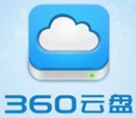
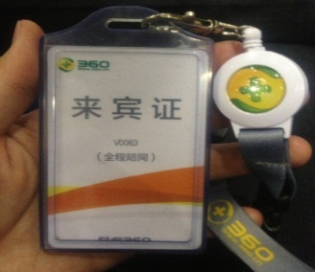
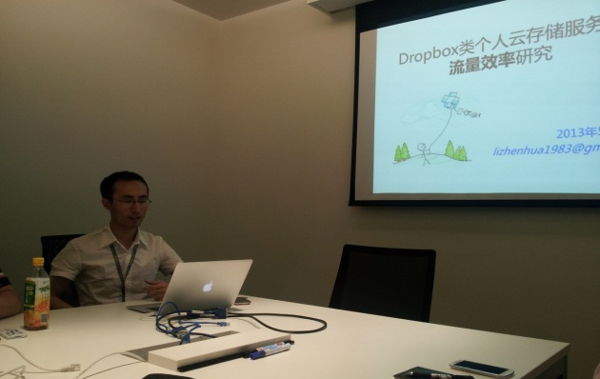
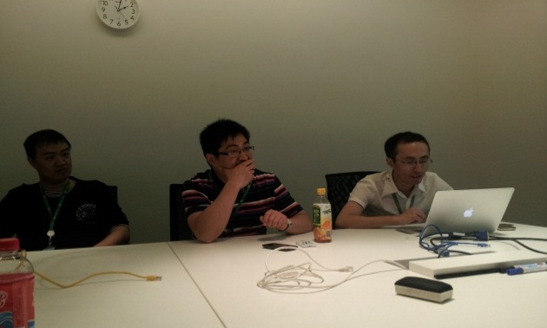
云同步（6）：修改Linux内核可取吗？
进入360公司实地交流
360云盘团队也发现差分同步（rsync）计算开销太大，云端服务器忙不过来
放弃“计算”，自行设计了一个轻量级的“估算”方法，大概猜测文件改变大小
缺点：猜不准，需要多耗网络流量来同步
UDS+：轻量级 & 准确 & 减少网络流量
“你们（修改Linux内核）的方法非常特别，为我们提供了一条解决问题的全新思路！”（同意向我们首次开放360云盘后台API）
Google、百度、腾讯、360都有过修改Linux内核优化系统关键性能的先例

Slide 24
第2部分：云辅助的内容分发
（相关论文：TPDS’13、ACM/IEEE IWQoS’12、ACM Multimedia’11）

Slide 25
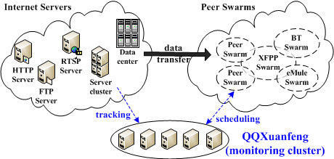
云调度（1）
QQ旋风系统：腾讯主要的内容分发平台
核心功能：把稳定的云带宽合理调度给数百万在线用户
调度方案（“比例分配”）：用户集群越大、分配带宽越多
杜绝“自由竞争”：部分用户大量占用云带宽、垄断资源
隐含同构假设
比例分配真的合理吗？会不会“劫贫济富”？

Slide 26
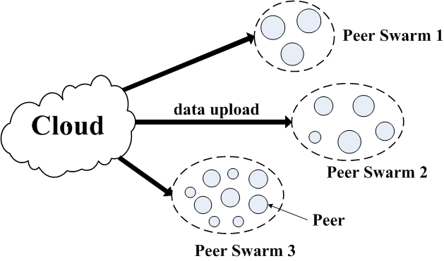



云调度（2）
资源以什么尺度来分配？
提出概念“带宽放大效应”
用户间数据交换可以“放大”云带宽
借用经济学术语，描述云带宽的投入产出比 = 总的内容分发带宽/云带宽
放大云带宽的关键是将其分配到“最需要”（边际效应最大）的用户集群
?
?
?
蓝色分配方案(1,2,3):
$\frac{D}{S}=$ $\frac{\sum_{i}{D_{i}}}{\sum_{i}{S_{i}}}=$ $\frac{23+17+12}{3+4+5}=4.33$
红色分配方案(4,5,6):
$\frac{D}{S}=$ $\frac{\sum_{i}{D_{i}}}{\sum_{i}{S_{i}}}=$ $\frac{16+15+15}{2+3.3+6.7}=3.83$

Slide 27




云调度（3）：模型
基于QQ旋风数百万用户实测数据建立“带宽放大效应”的模型
抽象出一个
“最优云带宽调度问题”
Bad fitting
Good fitting
Very Good!
受限非线性优化问题

Slide 28



云调度（4）：算法
解决受限非线性优化问题并不容易
设计快速迭代算法(“FIFA”)解决最优化问题
使用QQ旋风数据集模拟实验
在CoolFish系统上部署原型
迭代步长
迭代方向
迭代方向：条件梯度法
保证收敛
速度很快
迭代步长：指数自适应的Armijo规则

Slide 29
第3部分：完全依赖云的内容分发
（相关论文： ACM IMC’15、JCST’15、 ACM NOSSDAV’12、ACM Multimedia’11）

Slide 30








云下载（1）
热门视频分发有成熟稳定的方案
C/S、CDN、P2P
但是冷门视频怎么办？
用户获取冷门视频的痛苦在哪里？
速度过低且不稳定，不知道猴年马月能下完
健康度过低，能不能下完都成问题（P2P）
只好把电脑一直开着，费时费电
PC尚可忍受，移动用户“伤不起”

Slide 31



云下载（2）
模式极简而性能颇佳
Cloud
保证用户高速取回
依然存在性能缺点
云带宽被过度使用
高速通道并不适用所有用户

Slide 32
云下载（3）
离线下载重定向算法ODR
根据用户具体的网络环境和下载文件特征，将离线下载请求自动重定向到终端设备

Slide 33

云下载（4）
ODR算法已被腾讯QQ旋风系统实际采用
已申请联合专利

Slide 34
第4部分：用户构造云的内容分发
（相关论文：TPDS’11、JPDC’10、IEEE ICPP’09）

Slide 35


“优分组”和“快切换”
在缺乏稳定的服务器构造云的情况下
将高异构性、高动态性的用户节点分组“捆绑”成稳定的“虚拟云”
1、稳定性最优的端用户分组算法
2、分组内部数据源快速切换算法
用户构造云

Slide 36

总结
每一个成功男人的背后，
都有一个默默奉献的强悍女人 ☹
每一个成功APP的背后，
必有一个默默奉献的强大云！☺
Thank you!

